Slide 1
Material Flow Cost Accounting
2012 한국회계학회 관리회계학회 공동 국제심포지엄
New Trend and Tasks
부산외국어대학교 경영학부
yook@pufs.ac.kr
육 근 효
2012년 5월 17일

Slide 2


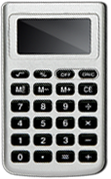
MFCA의 탄생 배경
1. 물질흐름원가회계(MFCA)의 기초
독일 Augusburg대학의 Wagner교수, IMU의 Strobel 박사가 주도
물질수지(Mass Balance)나 생태수지와 같은 방법은 물질 투입을 중량으로만 표현함
이를 해결하기 위해 물질의 원가를 통합함
[물질흐름원가회계(MFCA)]
물질수지(투입과 산출량)
원가계산

Slide 3
3) MFCA의 정의와 특징
1. 물질흐름원가회계(MFCA)의 기초
MFCA의 정의
제조프로세스에 있어서의 자원과 에너지의 Loss에 착안해서 그 Loss에 투입한 재료비, 가공비, 설비상각비 등을 부(-)의 제품의 원가로 고려해서 종합적으로 원가 평가를 하는 원가관리 기법(Material Flow Cost Accounting)
MFCA에서 검토되는 원가절감의 과제는 자원절약과 에너지절약
에도 연계됨
MFCA의 특징
가공형의 제조기업의 자원생산성의 향상과 원가절감을 추진해 가는 과정에서 관리회계의 기법으로서 매우 유익함
기업이 크게 되면 될수록 라이프사이클 상에서 다양한 단계의 제품을 제조하고 있어서, 각각의 단계에서 자원생산성 향상과 원가절감 과제는 변천하고 있음

Slide 4
4) MFCA의 개념
1. 물질흐름원가회계(MFCA)의 기초
가치전가과정과 물량변화
가치전가과정
점차 증가
$
$
$
$
생산공정
Input
Output
100㎏
80㎏
70㎏
50㎏
물량적 변화
폐기물 30㎏
재료투입 10㎏
폐기물 30㎏

Slide 5
5) MFCA 계산의 특징
1. 물질흐름원가회계(MFCA)의 기초
정(+)/부(-)의 제품원가로 분리하여 계산함
1
정(+)의 제품코스트 : 차기 공정에 인도된 것에 투입한 코스트 부(-)의 제품코스트 : 폐기물과 리사이클 된 것에 투입한 코스트
전체 공정을 통한 원가 계산을 함
2
정(+)의 제품코스트는 차기 공정에서는 (전공정의 코스트로서) 투입 코스트에 포함해서 계산함
종합적인 원가 계산을 함
3
재료비(Material Cost), 전력비 · 연료비(Energy Cost), 노무비 · 설비상각비 · 간접노무비 등(System Cost), 폐기, 리사이클의 코스트도 모두 계산에 포함

Slide 6


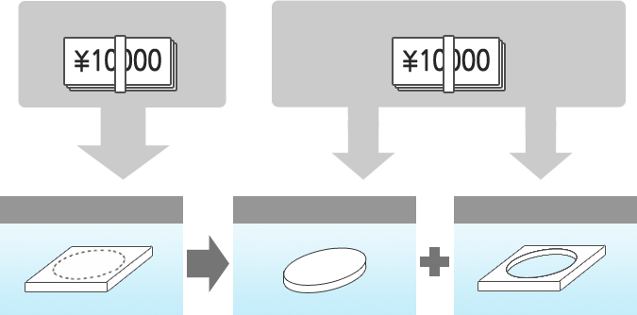
5) MFCA 계산의 특징
1. 물질흐름원가회계(MFCA)의 기초
Input Material MC $100
Input Processing(Labor....) SC $60
Positive SC $42
Negative SC $18
Process
Raw Material 100kg
Positive Product 70kg
Negative Product 30kg
Positive MC $70
Negative MC $30
＋ Product Cost $112
Negative Product Cost Total $48
Loss(Negative Product) includes material loss($30) and processing cost($18).

Slide 7
2. 물질흐름원가회계(MFCA)의 실제계산
1) MFCA의 범주와 사례
One decisive point in MFCA is that the 3 categories of value and costs(Material, System, Delivery & Disposal) are separately recorded and managed.
So, can be analyzed in multilateral viewpoints, and can be expected to make various ideas for improvements.
Negative Product Cost = Loss Cost
$78
Processing Loss
＄18
Material Loss
＄30
＄30
Waste Disposal Cost
＄30
Waste Disposal Cost
＄30
Conventional Cost Accounting
MFCA

Slide 8
2) MFCA와 일반 원가계산의 개념 차이
2. 물질흐름원가회계(MFCA)의 실제계산
제조 프로세스
산출(양품) : 제품(80kg)
원재료비
가공비
합계
10,000원
7,000원
17,000원
일반적 원가계산
산출(폐기물) : 폐기물(20kg)
원재료비
가공비
합계
0원
0원
0원
투입(100kg)
원재료비
가공비
합계
10,000원
7,000원
17,000원
원가는 산출되지 않음 (누락되어 있음)
산출(양품) : 제품(80kg)
원재료비
가공비
합계
8,000원
5,600원
13,600원
MFCA
산출(폐기물) : 폐기물(20kg)
원재료비
가공비
합계
2,000원
1,400원
3,400원

Slide 9
3. MFCA Flow Chart 사례

Slide 11
4. 물질흐름원가회계(MFCA)의 기대효과와 과제
1) 전통적 생산관리와 MFCA의 비교
<Conventional Production Management>
Lens Productions
(99%)
Glass Material Manufacturer
Glass Works in Stock
Processing into Lenses
Quality Control
Next Process
Defective Units
Spoiled Units
Loss of Pieces(1%)
<Material Flow Cost Accounting>
Lens Productions
Cost of Final Product(68%)
Glass Material Manufacturer
Glass Works in Stock
Processing into Lenses
Quality Control
Next Process
Defective Units Sludge, etc.
Spoiled Units
Material Loss Cost(32%)
Material Losses (Discharge & Waste)
Treatment

Slide 12
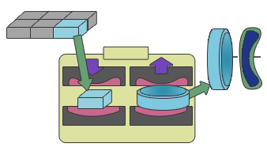
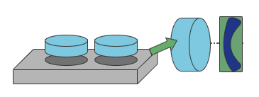
2) MFCA 도입 전후의 생산방식 비교
4. 물질흐름원가회계(MFCA)의 기대효과와 과제
[Cut-out Material]
[Pressed Material]
Material Loss
Material Loss
Press
Canon
Canon
Glass Manufacturer
Heated Metal Pattern
Glass Manufacturer

Slide 13
5. MFCA 도입결과
새로운 기법이지만 활용하는 DATA는 대부분 기존에 활동하고있는 “TPM활동”에서 관리된 것이다.
각 공정 별로 불량율을 개선해 왔지만 MFCA를 도입한 후 전체 공정의 수율(yield rate)을 파악할 수 있었다.
MFCA를 적용한 후, 기존의 폐기물 감축활동을 SC ∙ EC 까지 고려한 원가절감활동으로 명확히 인식하게 되고, 전체 공정의 원가절감에 어느 정도 기여했는지 눈에 보이는 관리를 할수 있게 되었다
재료의 물량정리표와 Excel 시트를 사용해 분석한 결과, 개선 시뮬레이션을 할 수 있어 개선시책 도출과 기대효과를 쉽게 산출할 수 있었다.
MFCA를 적용해 제품제조 단계에서의 원가 절감을 위해 설계 ∙ 생산기술에 대한 VA/VE 제안을 할 수 있었다.

Slide 14

6. 물질흐름원가회계(MFCA)의 국제동향과 과제
제조업은 물론 건설업과 서비스 업종, 금융업종까지 확대 적용되고 있다.
공급사슬(Supply Chain)으로 확대 적용되고 있다.
ISO 14001 family에서 MFCA가 ISO14051로 국제표준으로 발표.
향후 전력 등 에너지도 물질에 포함시켜 산출하고 전과정평가 (LCA) 및 탄소발자국 (Carbon Footprint) 등과 연계.

